Slide 1
ARQUITETURA E URBANISMO
ANO 03 | UNI RN | 2018

Slide 2
OBJETIVO:
Desenvolver habilidades e competências na formação de um profissional generalista, dinâmico e competente, capaz de analisar, planejar, projetar, intervir e construir, tendo em vista a compreensão e a tradução das necessidades sociais de maneira criativa, exercendo sua prática com visão crítica, empatia, valorização e conservação do patrimônio construído, socioambiental e cultural, preparado para o exercício pleno da cidadania pautado pelo respeito aos direitos humanos e ao meio ambiente.
“pensar fazendo e fazer pensando”
formatação didático pedagógica do Curso de Arquitetura e Urbanismo – UNI-RN

Slide 3
Para isso são planejadas atividades acadêmicas que contemplam:
Ensino
Iniciação científica
Extensão, responsabilidade social e voluntariado
Ações de acompanhamento/controle e avaliação do Projeto Político Pedagógico
Capacitações Docentes

Slide 4
Ações de acompanhamento/controle e avaliação do Projeto Político Pedagógico:
Reuniões Docentes:
III Semana Pedagógica do Curso de Arquitetura e Urbanismo – jan/2018
Março/2018
Maio/2018
IV Semana Pedagógica do Curso de Arquitetura e Urbanismo – jul/2018
Setembro/2018
Outubro/2018
Reuniões discentes:
Semana de integração vertical – grupo focal discentes/docentes – jun/2018
Semana de integração vertical – grupo focal discentes/docentes – set/2018
Outubro/2018
Reuniões do Núcleo Docente Estruturante:
Abril/2018
Setembro/2018
Outubro/2018

Slide 5
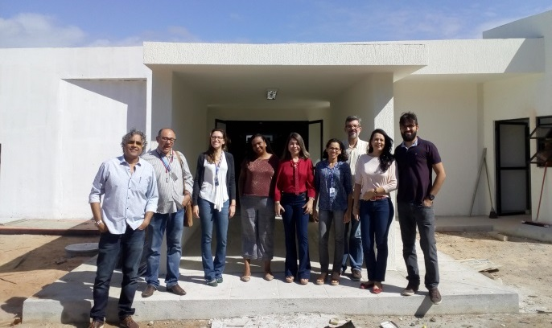
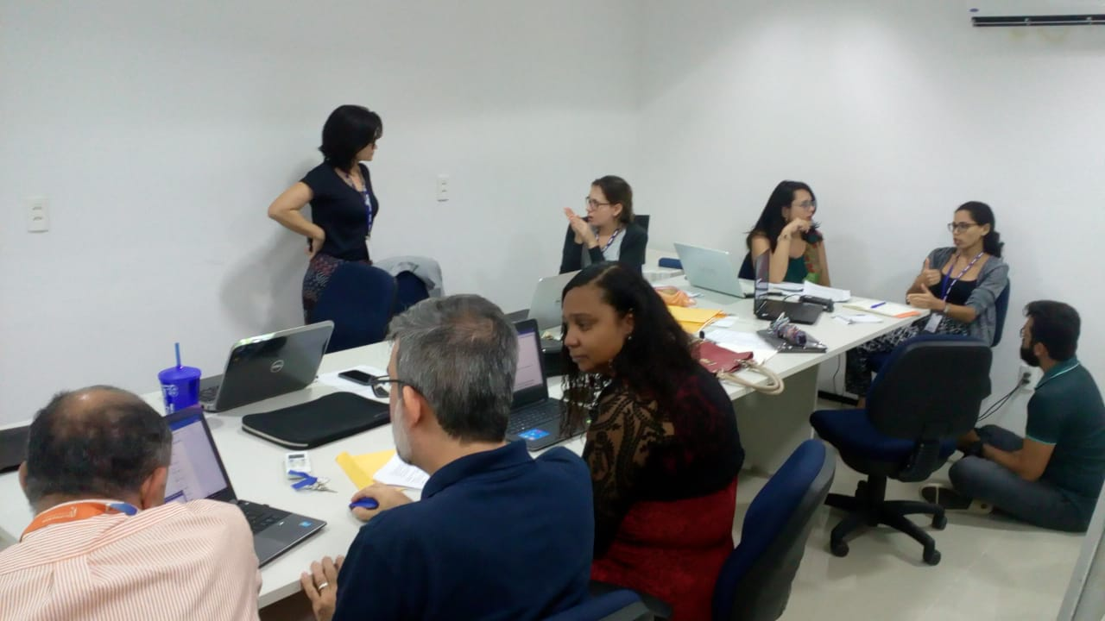
Ações de acompanhamento/controle e avaliação do Projeto Político Pedagógico:
SEMANAS PEDAGÓGICAS

Slide 6
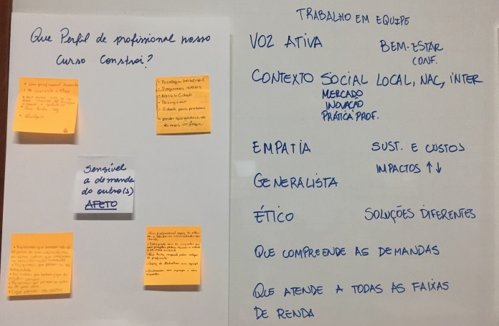
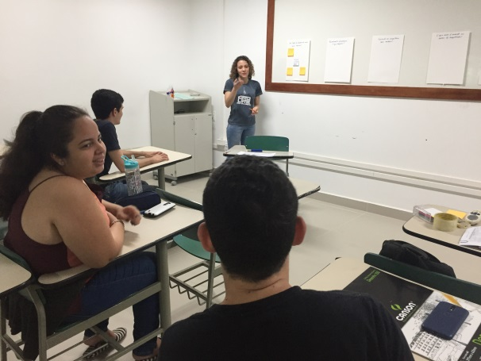
Ações de acompanhamento/controle e avaliação do Projeto Político Pedagógico:
ACOMPANHAMENTO E REVISÃO DO PPC_GRUPO FOCAL ALUNOS DO 2°, 4° E 6° PERÍODO DO CURSO

Slide 7
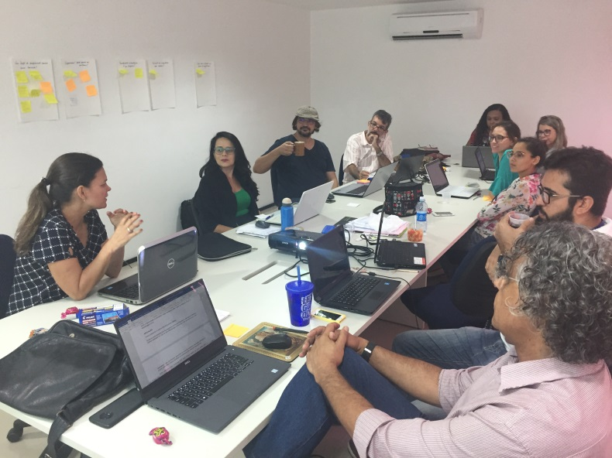
Ações de acompanhamento/controle e avaliação do Projeto Político Pedagógico:
ACOMPANHAMENTO E REVISÃO DO PPC_GRUPO FOCAL_DOCENTES_COLEGIADO_NDE

Slide 8
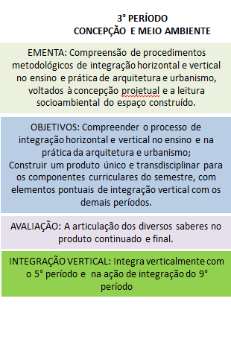
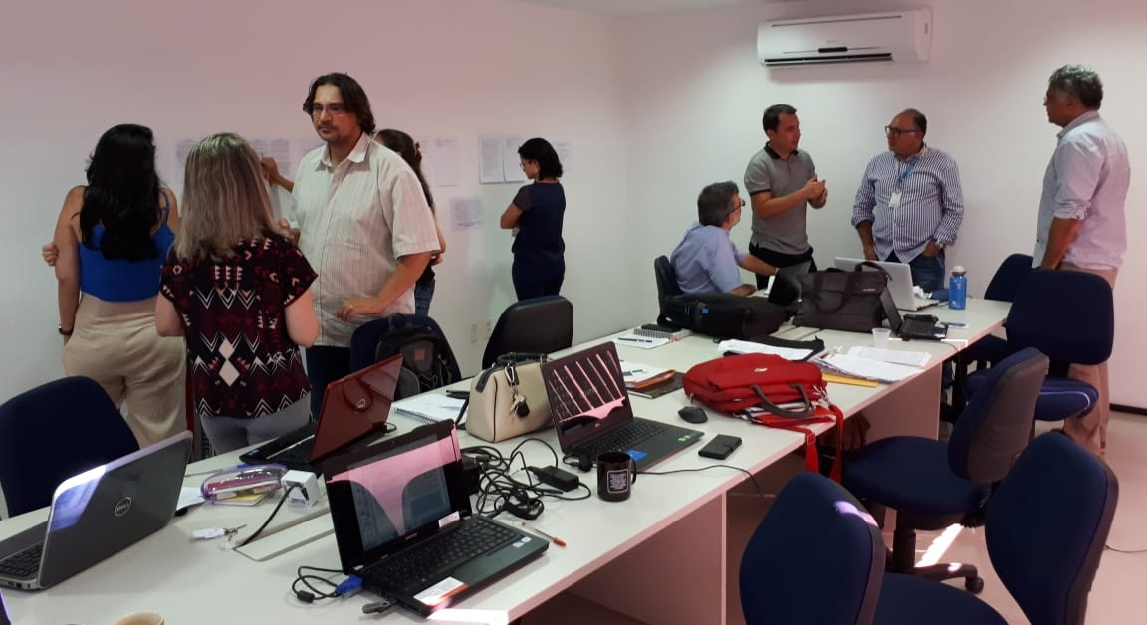
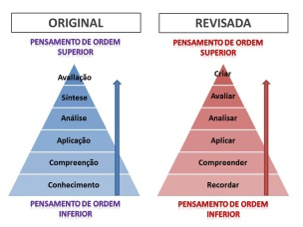
Ações de acompanhamento/controle e avaliação do Projeto Político Pedagógico:
ESTRUTURAÇÃO DOS PROJETOS INTEGRADORES DOCENTES_COLEGIADO_NDE
PPC ARQUITETURA E URBANISMO

Slide 9
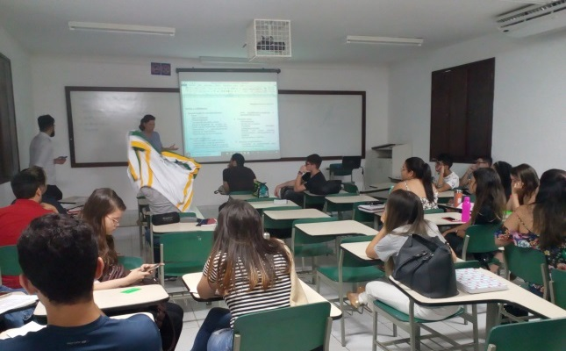
Ações de acompanhamento/controle e avaliação do Projeto Político Pedagógico:
PROFESSORES
ALUNOS
COLEGIADO SUPERIOR
ACOMPANHAMENTO E APRIMORAMENTO DOS PROCESSOS DE AVALIAÇÃO
DO CURSO E DO ENADE – PROCEDIMENTOS PEDAGÓGICOS E OS RESULTADOS

Slide 10
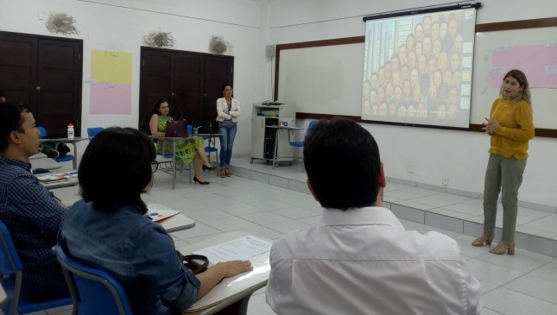
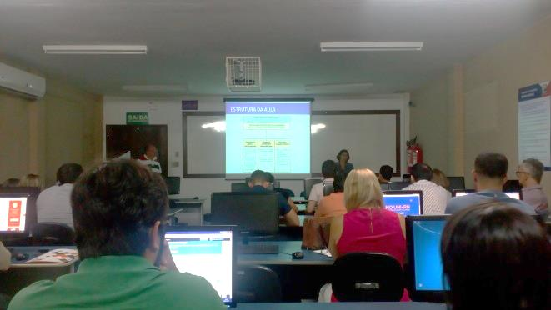
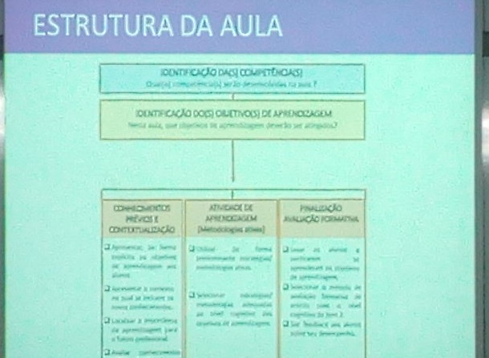
Ações de acompanhamento/controle e avaliação do Projeto Político Pedagógico:
CAPACITAÇÕES DOCENTES:
COMO APRENDEMOS?
METODOLOGIAS ATIVAS
PLANOS DE ENSINO E PLANOS DE AULA
PROJETOS INTEGRADORES
INSTRUMENTOS DE AVALIAÇÃO

Slide 11
Retorno das ações de acompanhamento/controle e avaliação do Projeto Político Pedagógico:
INFRAESTRUTURA
RETORNO DA COMISSÃO PRÓPRIA DE AVALIAÇÃO E DO ACOMPANHAMENTO ESTUDANTIL PELA COORDENAÇÃO
DISCENTES/
DOCENTES
Ateliê de concepção e projetação
Ateliê de conforto ambiental e eficiência energética.
Ateliê de modelagem, maquetes e protótipos
Espaço garagem.
Ateliê Escola Ubirajara Galvão
Espaço João Maurício de Miranda Espaço Lina Bo Bardi Espaço Raquel Rolnik
Laboratório de Informática Lúcio Costa
Laboratório de Instalações Elétricas
Laboratório de Instalações Sanitárias
Laboratório de materiais e técnicas construtivas
Biblioteca

Slide 12
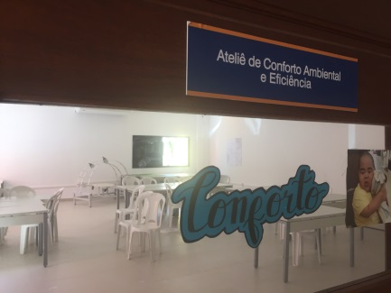
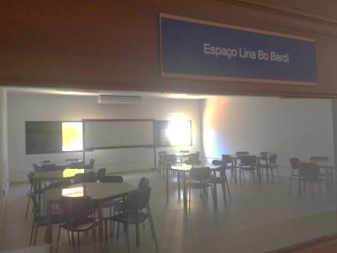
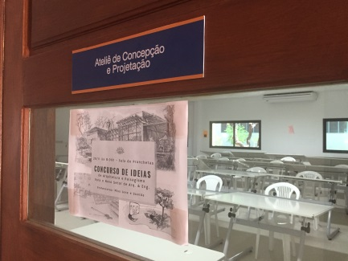
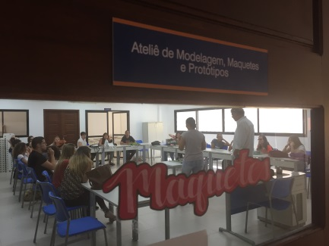
Retorno das ações de acompanhamento/controle e avaliação do Projeto Político Pedagógico:
INFRAESTRUTURA
RETORNO DA COMISSÃO PRÓPRIA DE AVALIAÇÃO E DO ACOMPANHAMENTO ESTUDANTIL PELA COORDENAÇÃO
DISCENTES/
DOCENTES

Slide 13
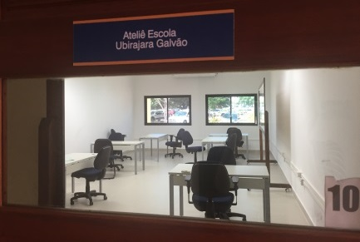
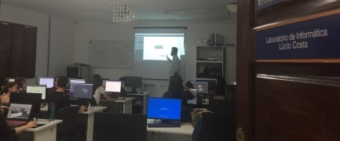
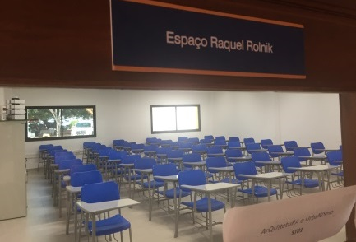
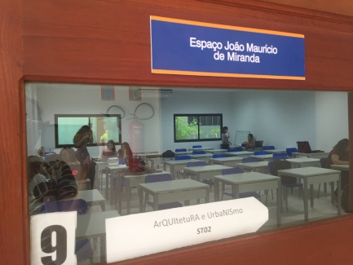
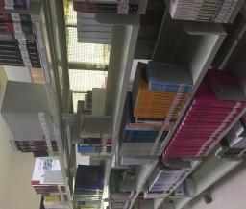
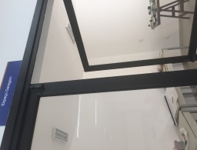
Retorno das ações de acompanhamento/controle e avaliação do Projeto Político Pedagógico:
INFRAESTRUTURA
RETORNO DA COMISSÃO PRÓPRIA DE AVALIAÇÃO E DO ACOMPANHAMENTO ESTUDANTIL PELA COORDENAÇÃO
DISCENTES/
DOCENTES

Slide 14
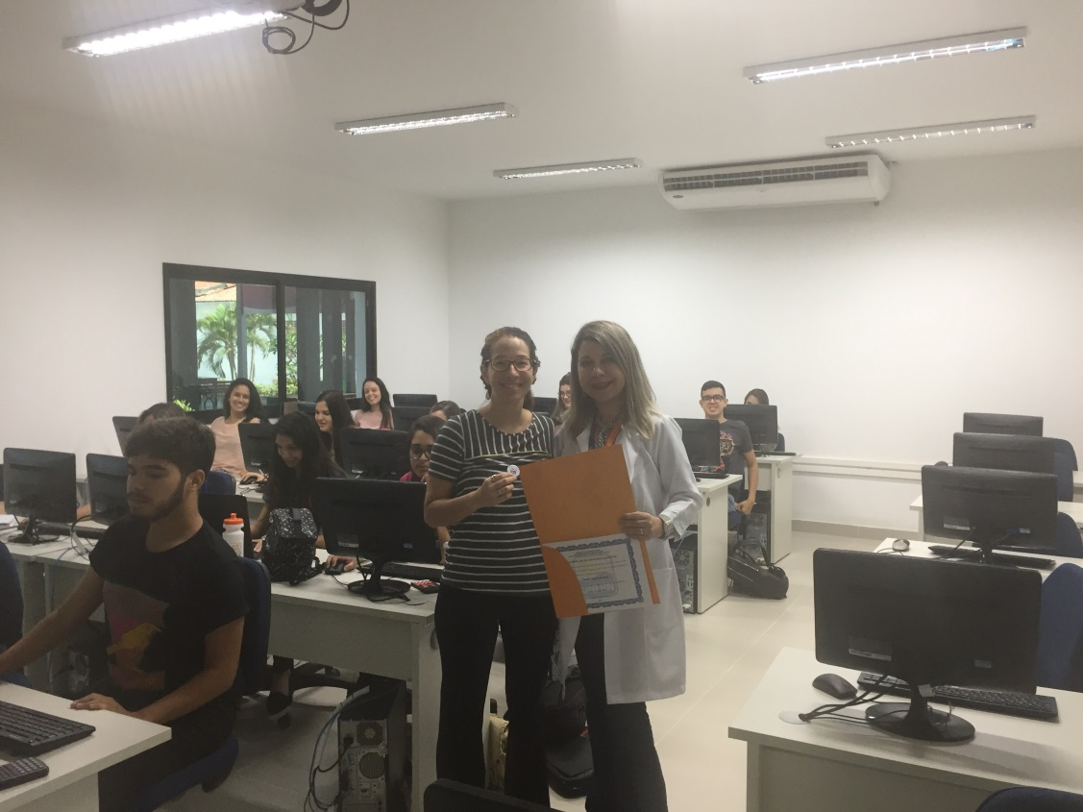
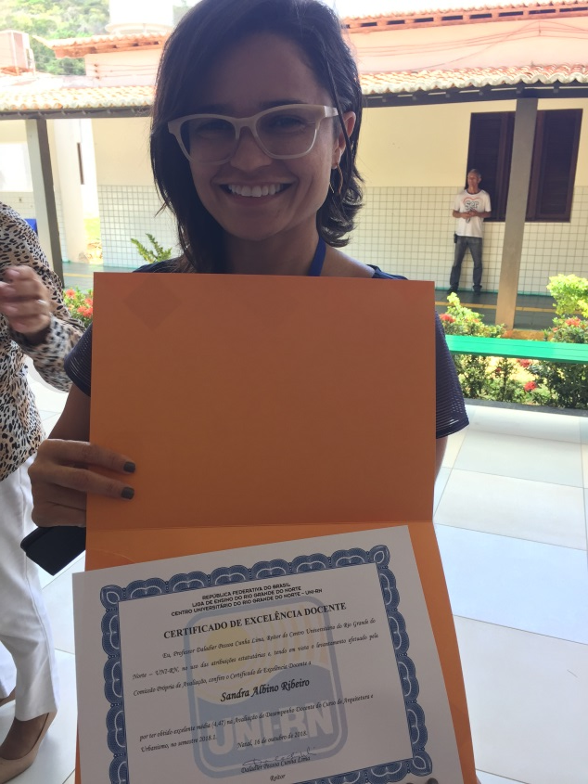
Retorno das ações de acompanhamento/controle e avaliação do Projeto Político Pedagógico:
AVALIAÇÃO DOCENTE
RETORNO DA COMISSÃO PRÓPRIA DE AVALIAÇÃO E DO ACOMPANHAMENTO ESTUDANTIL PELA COORDENAÇÃO
DISCENTES/
DOCENTES
PROF. COM MÉRITO DE EXCELÊNCIA:
SUERDA CAMPOS
YURI SIMONINI
SANDRA ALBINO

Slide 15
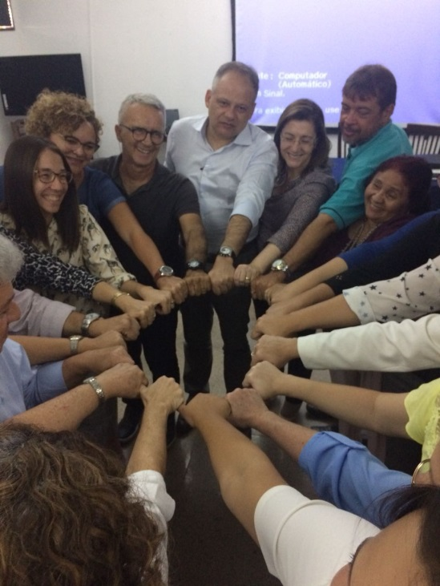
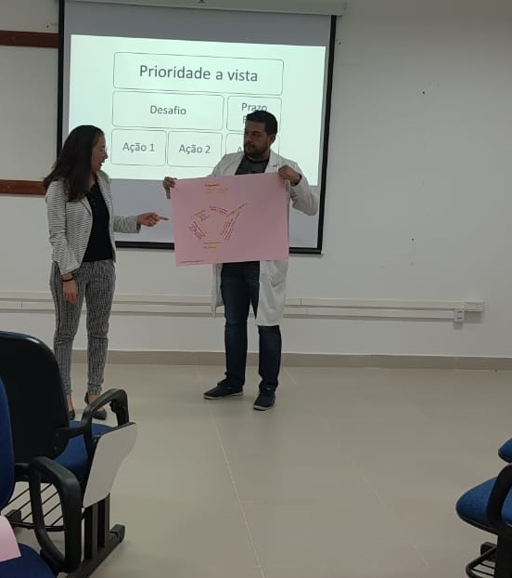
Ações de acompanhamento/controle e avaliação do Projeto Político Pedagógico:
GRUPOS FOCAIS COORDENAÇÕES

Slide 16
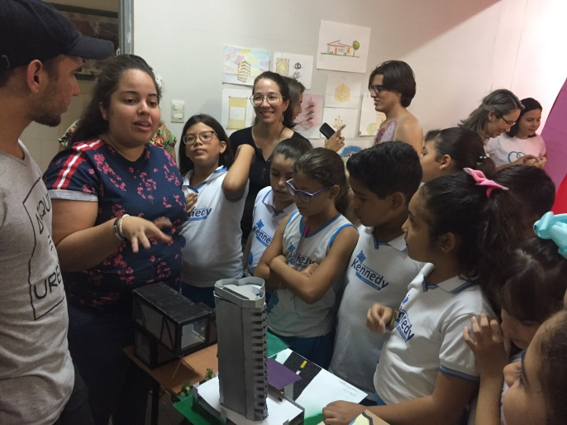
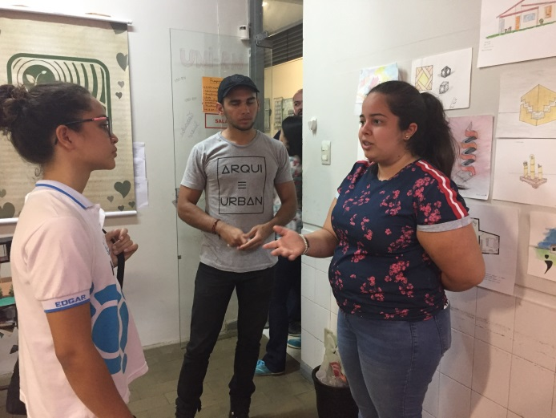
Ações de divulgação do Curso do UNI-RN
EXPOSIÇÃO E APRESENTAÇÃO DE TRABALHOS NA FEIRA DE CIÊNCIAS DAS ESCOLAS PÚBLICAS DO RN
MOSTRA DE PROFISSÕES NO COLÉGIO DAS NEVES

Slide 17
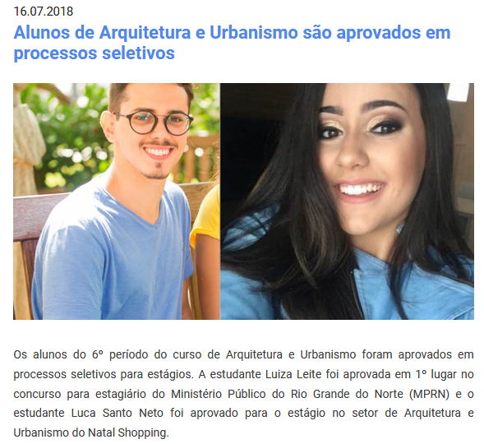
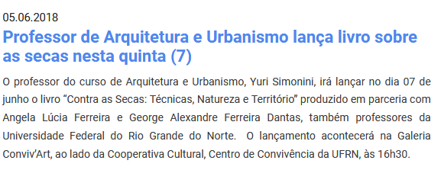
Ações de divulgação do Curso do UNI-RN
http://www.unirn.edu.br/2016/noticia/professor-de-arquitetura-e-urbanismo-lancara-livro-nesta-quinta-feira-7
http://www.unirn.edu.br/2016/noticia/alunos-de-arquitetura-e-urbanismo-sao-aprovados-em-processos-seletivos

Slide 18
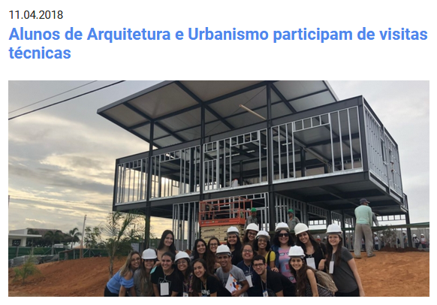
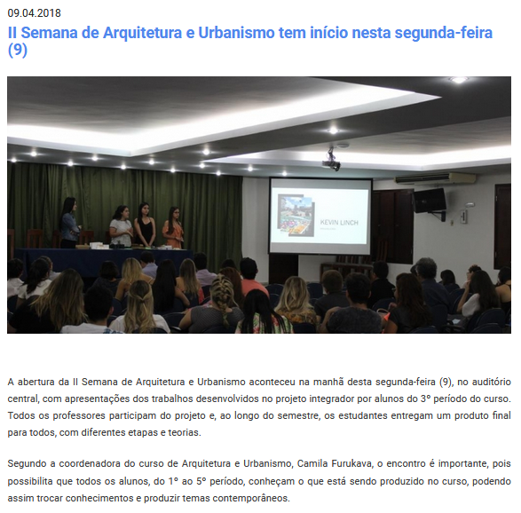
Ações de divulgação do Curso do UNI-RN
http://www.unirn.edu.br/2016/noticia/alunos-de-arquitetura-e-urbanismo-participam-de-visitas-tecnicas
http://www.unirn.edu.br/2016/noticia/ii-semana-de-arquitetura-e-urbanismo-tem-inicio-nesta-segunda-feira-8

Slide 19
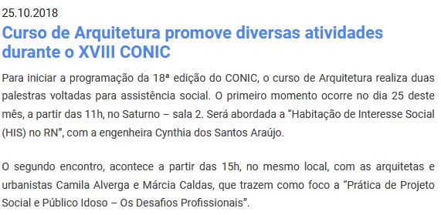
Ações de divulgação do Curso do UNI-RN
http://www.unirn.edu.br/2016/noticia/conferencia-de-abertura-da-especializacao-em-engenharia-civil-e-arquitetura-acontece-nesta-quarta
http://www.unirn.edu.br/2016/noticia/curso-de-arquitetura-promove-diversas-atividades-durante-o-xviii-conic-

Slide 20
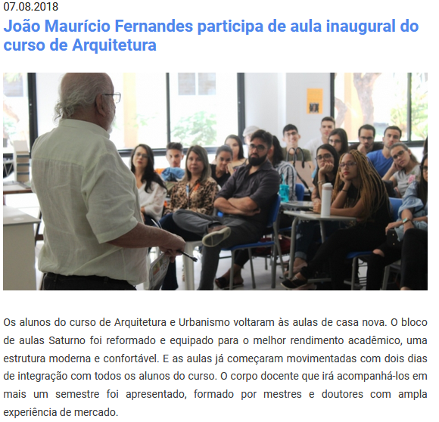
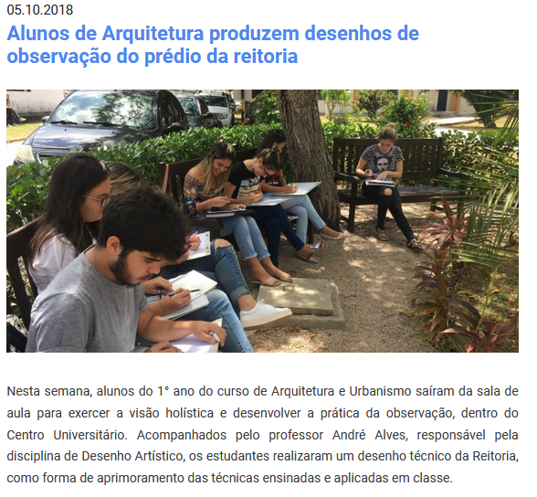
Ações de divulgação do Curso do UNI-RN
http://www.unirn.edu.br/2016/noticia/alunos-de-arquitetura-produzem-desenhos-de-observacao-do-predio-da-reitoria
http://www.unirn.edu.br/2016/noticia/joao-mauricio-fernandes-participa-de-aula-inaugural-do-curso-de-arquitetura

Slide 21
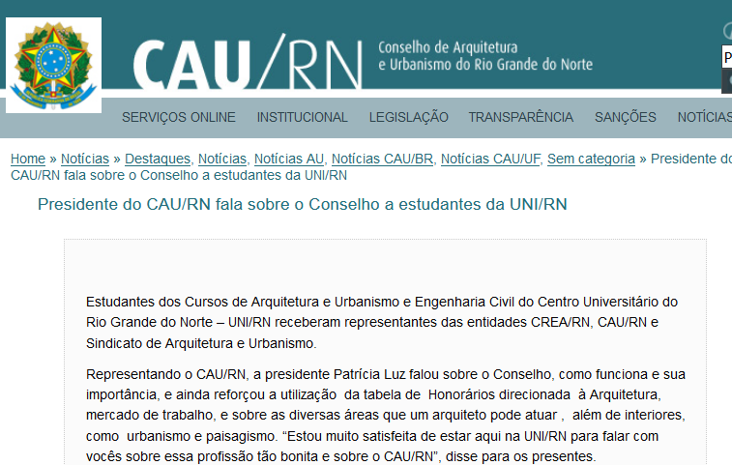
Ações de divulgação do Curso do UNI-RN
http://www.caurn.gov.br/?p=9488

Slide 22
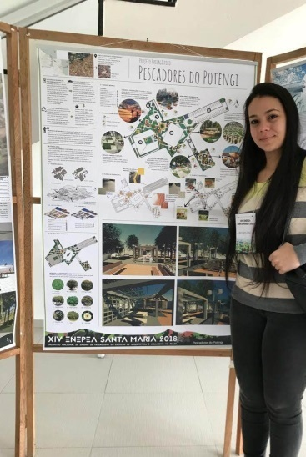
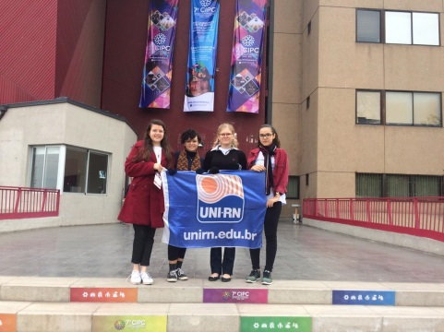
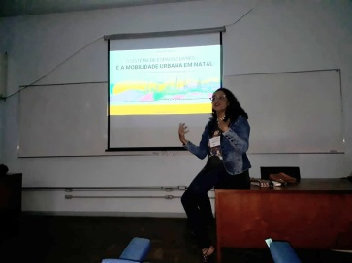
Ações de divulgação do Curso do UNI-RN: INICIAÇÃO CIENTÍFICA
PARTICIPAÇÃO DE CONCURSOS ESTUDANTIS DE ARQUITETURA E URBANISMO
O sistema de espaços livres e a mobilidade urbana: Artigo| Camila Furukava, Veronica Garrido et all.
Conferência Internacional de Psicologia Comunitária
Transdisciplinaridade
Yara Leite|
Grupo Lentes Urbanas
Encontro Nacional de ensino de paisagismo em escolas de arquitetura e urbanismo
Concurso de Projeto Paisagístico: Nadine Leite| orient. Misslene Pereira

Slide 23
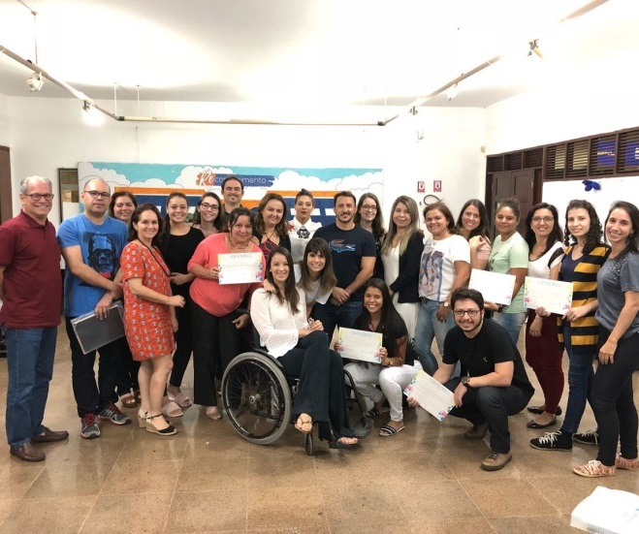
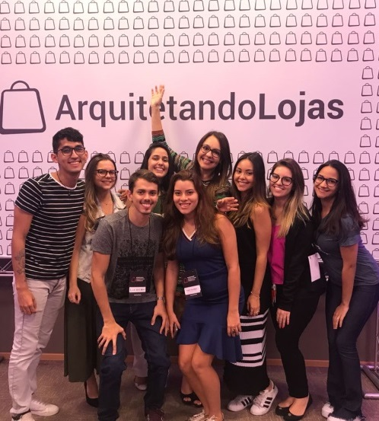
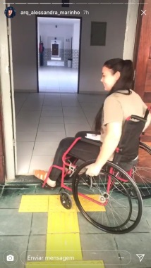
Ações de divulgação do Curso do UNI-RN:
PARCERIAS PROFISSIONAIS E CAPACITAÇÕES DISCENTES E DOCENTES
PARCERIA| CURSO DE ACESSIBILIDADE
Arq. Thatyane Morais e Arq. Alessandra Marinho
PARCERIA| CURSO DE INTERIORES
Arq. Olga Portela

Slide 24
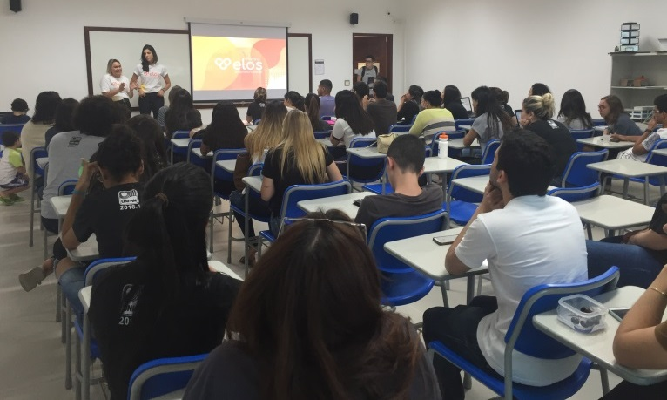
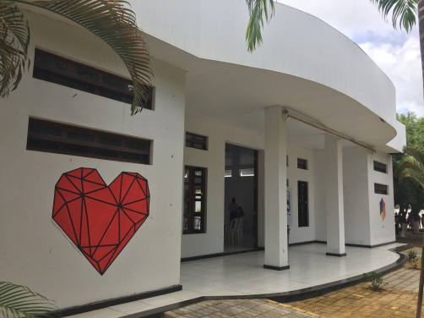
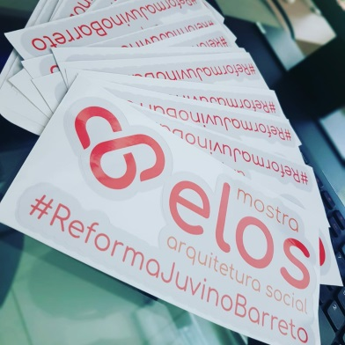
Ações de Responsabilidade Social e Voluntariado
ATELIÊ ESCOLA NO INSTITUTO
EDUCAR – GOLANDIN/PARNAMIRIM
PARCERIA PROJETUAL
VOLUNTARIADO
REUNIÃO DE ENGAJAMENTO
VOLUNTARIADO
REFORMA JUVINO BARRETO

Slide 25
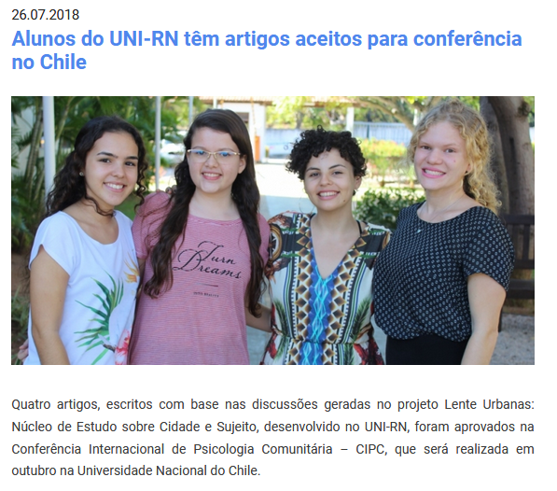
Incentivos a autonomia dos discentes:
GRUPO DE ESTUDOS DISCENTE| LENTES URBANAS
O grupo, composto por alunos de Arquitetura, Direito, Psicologia e Engenharia Civil, é um projeto de extensão intitulado Lentes Urbanas em parceria com o grupo Tertúlia Literária, ambos do UNI-RN.
Ações do grupo que crescem a cada dia:
Iniciação científica - artigos científicos;
Estudos transdisciplinares contínuos ao longo do semestre;
Produção de eventos para discutir temas relevantes: Semanas de urbanismo, Cortejo com Cascudo, formação de estudantes, dentre outros.

Slide 26
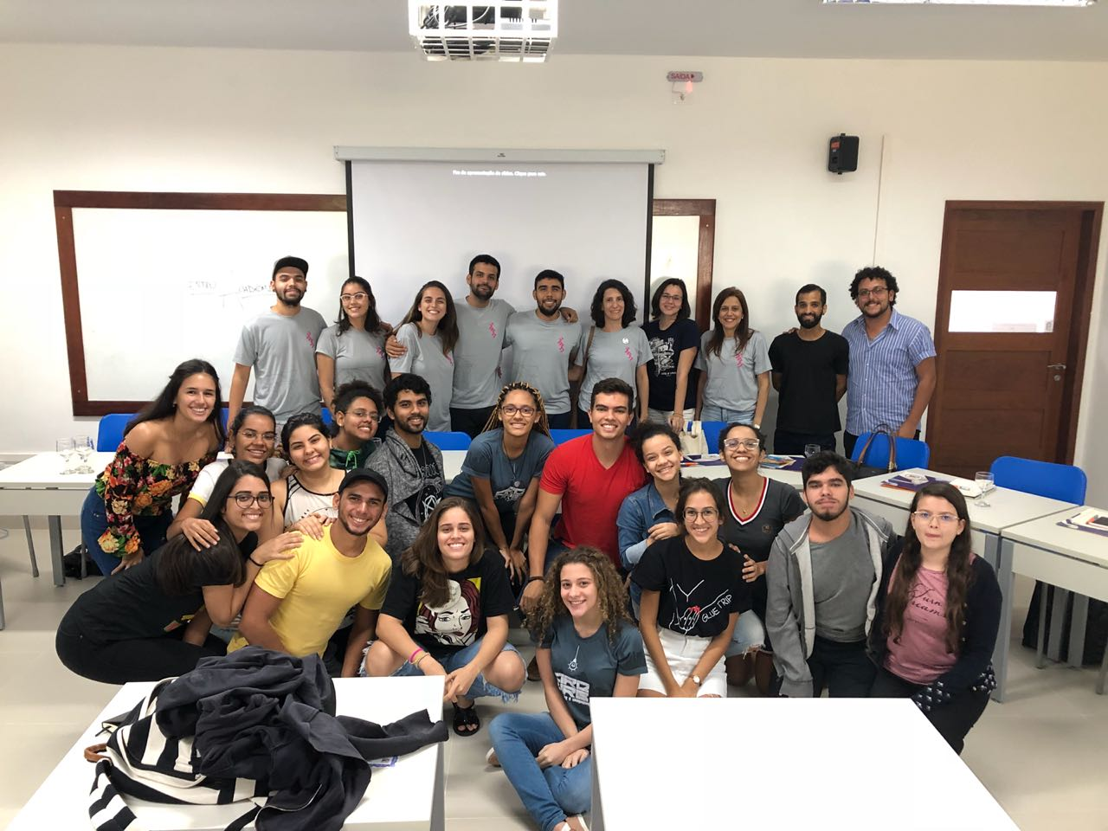
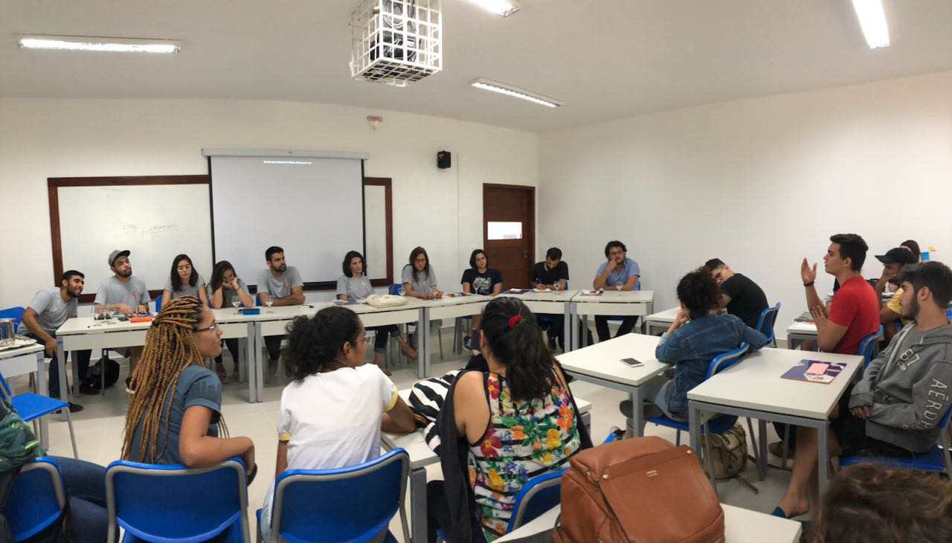
Incentivos a autonomia dos discentes:
ESTRUTURAÇÃO DOS CENTROS ACADÊMICOS
Mesa redonda: A importância e os passos para criação de Centros Acadêmicos
de Arquitetura e Urbanismo - Diretório Acadêmico RN

Slide 27
CONQUISTAS COLETIVAS
1° LUGAR ENTRE AS IES PARTICULARES DO ESTADO DO RN
RUF – RANKING UNIVERSITÁRIO DA FOLHA DE SÃO PAULO 2018

Slide 28
ATIVIDADES ACADÊMICAS
ARQUITETURA E URBANISMO
ANO 03 | UNI RN | 2018.1

Slide 29
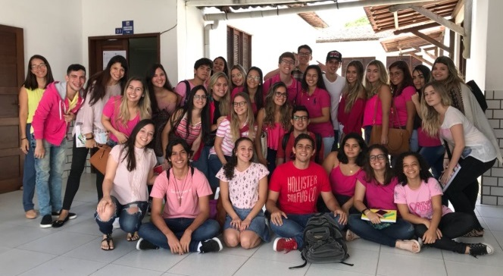
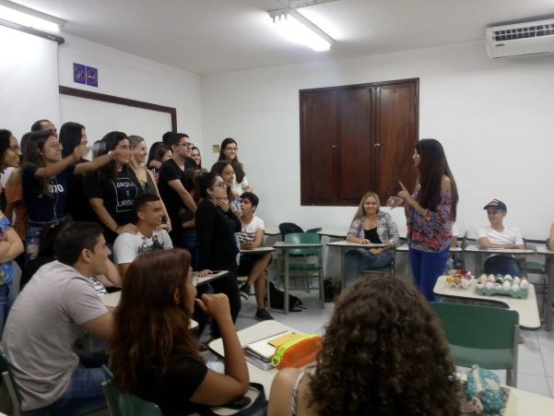
ARQUITETURA E URBANISMO | 2018.1 | AÇÕES DE ACOLHIMENTO
RECEPÇÃO DA
TURMA INGRESSANTE 2018.1
APRESENTAÇÃO DOS ALUNOS TODOS OS PERÍODOS
APRESENTAÇÃO DOS PROFESSORES

Slide 30
ARQUITETURA E URBANISMO | 2018.1 | AÇÕES DE ACOLHIMENTO
SEMANA INAUGURAL: ARQUITETURA E URBANISMO EM NATAL
HAROLDO MARANHÃO| FELIPE BEZERRA E CARLOS RIBEIRO DANTAS

Slide 31
ARQUITETURA E URBANISMO | 2018.1 | AÇÕES DE ACOLHIMENTO
SEMANA INAUGURAL: A HISTÓRIA E A VIDA DO ALECRIM/NATAL
HUDA ANDRADE, ANDRE ALVES| FLÁVIA ASSIS, YURI SIMONI, DERNEVAL SÁ

Slide 32
ARQUITETURA E URBANISMO | 2018.1 | O QUE ACONTECEU NO ENSINO?
COMUNICAÇÃO VISUAL| PROF. SANDRA ALBINO
PALESTRANTE: LORRAINE EGITO
EXPRESSÃO GRÁFICA: BIM| PROF. SANDRA ALBINO
PALESTRANTE: EMPRESA BENTLEY
SOFTWARES NA ARQUITETURA E URBANISMO
INTRODUÇÃO À ARQUITETURA E URBANISMO| PROF. CAMILA FURUKAVA PALESTRANTE: CAU/RN
CÓDIGO DE ÉTICA E O CONSELHO DE ARQUITETURA

Slide 33
AÇÕES DE ENSINO | METODOLOGIAS ATIVAS E PRÁTICAS INOVADORAS| 2018.1
AULAS DE CAMPO |
INTEGRAÇÃO HORIZONTAL E VERTICAL
4° E 6° PERÍODO | BAIRRO DO ALECRIM

Slide 34
AÇÕES DE ENSINO | METODOLOGIAS ATIVAS E PRÁTICAS INOVADORAS| 2018.1
PROJETOS INTEGRADORES | RESOLUÇÃO TRANSDISCIPLINAR DE PROBLEMAS |
DIVERSOS PROFESSORES
EM SALA |
ATELIÊ DE PROJETO

Slide 35
AÇÕES DE ENSINO | METODOLOGIAS ATIVAS E PRÁTICAS INOVADORAS| 2018.1
PRÁTICA DE MAQUETES| ATELIÊ DE ESPAÇO E FORMA
PROF. HAROLDO MARANHÃO

Slide 36
AÇÕES DE ENSINO| METODOLOGIAS ATIVAS E PRÁTICAS INOVADORAS
PRODUTOS DIVERSIFICADOS | INTRODUÇÃO AO PLANEJAMENTO E PROJETO URBANOS E REGIONAL |
PROF. MISSLENE PEREIRA

Slide 37
AÇÕES DE ENSINO| METODOLOGIAS ATIVAS E PRÁTICAS INOVADORAS
PRODUTOS DIVERSIFICADOS | SIMULARQ DIGITAL

Slide 38
AÇÕES DE EXTENSÃO| METODOLOGIAS ATIVAS E PRÁTICAS INOVADORAS
II SEMANAU | SEMANA DE ARQUITETURA E URBANISMO UNI-RN
SEMINÁRIO INTEGRADOR
PALESTRAS
MESAS REDONDAS
VISITAS TÉCNICAS VIVÊNCIAS COLETIVAS
MOSTRA DE PRODUTOS PRODUZIDOS NAS ATIVIDADES DE ENSINO DIFERENCIADAS
Mostra de Maquetes | Prof. Haroldo Maranhão
O que é arquitetura e urbanismo | Prof. Camila Furukava

Slide 39
AÇÕES DE EXTENSÃO| METODOLOGIAS ATIVAS E PRÁTICAS INOVADORAS
II SEMANAU
Seminário de Integração Vertical
2°, 4° e 6° período compartilhando produções
Todos os professores do semestre

Slide 40
AÇÕES DE EXTENSÃO| METODOLOGIAS ATIVAS E PRÁTICAS INOVADORAS
II SEMANAU
Debate sobre seminário de integração vertical
Palestra: Projeto de Centros Comunitários.
Arq.Thiago Brito
Palestra: Projeto de Escola. Arq. Carlos Ribeiro Dantas
Oficina: Tintas Sustentáveis. Prof. Tomás Barros
Oficina: Feng Shui.
Arq. Ágata

Slide 41
AÇÕES DE EXTENSÃO| METODOLOGIAS ATIVAS E PRÁTICAS INOVADORAS
Prof. Giovani Pacheco, Suerda Campos, André Alves. Sandra Albino, Arthur Rebouças
II SEMANAU
Visitas técnicas
Centro sócio pastoral de Mãe Luiza
Arena do Morro
Escola de Governo
Residência com estrutura metálica

Slide 42
AÇÕES DE PESQUISA| METODOLOGIAS ATIVAS E PRÁTICAS INOVADORAS
ARQUITETURA E URBANISMO | 2018.1 | AÇÕES DE ACOLHIMENTO
A violência urbana como vetor negativo na construção da identidade de lugar: relato de experiência na cidade do Natal/Brasil
Alunos do Lentes Urbanas, em Arquitetura: Yara Leite
Uso do espaço público pelo deficiente visual e a formação identitária: uma análise interdisciplinar da praia de Ponta Negra, na cidade do Natal, RN, como vetor de apropriação.
Alunos do Lentes Urbanas, em Arquitetura: Yara Leite
Congresso Internacional no Chile.

Slide 43
ATIVIDADES ACADÊMICAS
ARQUITETURA E URBANISMO
ANO 03 | UNI RN | 2018.2

Slide 44
ARQUITETURA E URBANISMO | 2018.1 | AÇÕES DE ACOLHIMENTO
Montagem dos espaços de Arquitetura pelos alunos.
Alunos dividindo experiências com outros alunos: pesquisa, estágios e concursos

Slide 45
ARQUITETURA E URBANISMO | 2018.1 | AÇÕES DE ACOLHIMENTO
SEMANA INAUGURAL: Habitação e interesse social em Ponta Negra
Ação de Integração Vertical
Arq. Rosa Pinheiro e Moradora Maria das Neves
Prof. Misslene Pereira
Prof. André Alves
Prof. Haroldo Maranhão
Prof. Camila Furukava
SEMANA INAUGURAL: ABERTURA ARQ. JOÃO MAURÍCIO DE MIRANDA

Slide 46
AÇÕES DE ACOLHIMENTO E PRÁTICAS DE ENSINO DIFERENCIADAS
SEMANA INAUGURAL: VISITA AO BAIRRO DE INTERVENÇÃO INTEGRADA | 4° E 6° PERÍODO

Slide 47
AÇÕES DE ENSINO | METODOLOGIAS ATIVAS E PRÁTICAS INOVADORAS| 2018.2
SIMULAÇÃO DE AUDIÊNCIA PÚBLICA | INTEGRAÇÃO VERTICAL
Definição dos terrenos de intervenção comuns entre o 4º e o 6º período

Slide 48
ARQUITETURA E URBANISMO | 2018.2 | O QUE ACONTECEU NO ENSINO?
TECNOLOGIA DA CONSTRUÇÃO| PROF. MARIANA FREITAS
PALESTRANTE:BRASILIT – GIOVANNI SOARES
TECNOLOGIA DA CONSTRUÇÃO| PROF. MARIANA FREITAS
PALESTRANTE: VANIO ROBERTO BARROS FREITAS
ESPAÇO E FORMA| PROF. HAROLDO MARANHÃO
PALESTRANTE: ISAÍAS SILVÉRIO

Slide 49
AÇÕES DE ENSINO | METODOLOGIAS ATIVAS E PRÁTICAS INOVADORAS| 2018.2
VISITA TÉCNICA: IPHAN e Ribeira
Prof. Sandra Albino e Prof. Camila Furukava
VISITA TÉCNICA: Nordestão da Roberto Freire
Prof. Mariana Freitas e Prof. Sandra Albino
VISITA TÉCNICA: Laboratório de Anatomia e Análises Clínicas
Prof. Sandra Albino e Prof. Mariana Freitas

Slide 50
AÇÕES DE ENSINO | METODOLOGIAS ATIVAS E PRÁTICAS INOVADORAS| 2018.2
Prof. Werner Farkatt
Prof. Adriana Silva
Prof. Yuri Simonini
Prof. Haroldo Maranhão
Prof. André Alves
Prof. MissLene Pereira
PRODUTOS DIFERENCIADOS:
AVALIAÇÃO CONTINUADA

Slide 51
AÇÕES DE ENSINO | METODOLOGIAS ATIVAS E PRÁTICAS INOVADORAS| 2018.2
DESENHO ARTÍSTICO – URBAN SKETCHERS
PROF. ANDRÉ ALVES – CAPELA DO CAMPUS DA UFRN
Contato com outros profissionais e técnicas de representação | prática
PLANEJAMENTO E PROJETO URBANO E REGIONAL
PROF. MISSLENE PEREIRA
Aprendizado por observação e debate

Slide 52
AÇÕES DE ENSINO | METODOLOGIAS ATIVAS E PRÁTICAS INOVADORAS| 2018.2
ABERTURA
EQUIPES
LEVANTAMENTO ORIENTADO
CONIC | CONCURSO DE PROJETO
PROF. MISSLENE PEREIRA | PROF. SUERDA CAMPOS

Slide 53
AÇÕES DE ENSINO | METODOLOGIAS ATIVAS E PRÁTICAS INOVADORAS| 2018.2
PREMIAÇÕES
AULAS INTEGRADAS
AULAS INTEGRADAS

Slide 54
ARQUITETURA E URBANISMO | 2018.2 | O QUE ACONTECEU NA PESQUISA? CONIC
CONIC | MOSTRA DE MAQUETES E DESENHO ARTÍSTICO
PROF. HAROLDO MARANHÃO
PROF. ANDRÉ ALVES

Slide 55
ARQUITETURA E URBANISMO | 2018.2 | O QUE ACONTECEU NA PESQUISA? CONIC
CONIC | APRESENTAÇÃO ORAL E BANNER
INICIAÇÃO CIENTÍFICA
CONIC | PALESTRAS, MINICURSOS E CIRCUITO HISTÓRICO DE NATAL

Slide 56
CONSOLIDAÇÃO DE UMA EQUIPE DE PROFESSORES MESTRES E DOUTORES
ADRIANA SILVA | MESTRE
ANNA WALESKA | DOUTORA
ANDRÉ ALVES | MESTRE
CAMILA FURUKAVA | DOUTORA
GIOVANI PACHECO | MESTRE
HAROLDO MARANHÃO | MESTRE
HUDA ANDRADE | DOUTORA
LEAIVLAM RODRIGUES | MESTRE
MARIANA FREITAS | MESTRE
MISSLENE PEREIRA | MESTRE
SANDRA ALBINO | MESTRE
SUERDA CAMPOS | MESTRE
YURI SIMONINI | DOUTOR
WERNER FARKATT | DOUTOR

